Slide 1

Synodale Regionalkonferenzen
01. – 03.07.2025
Pfarrstellen und Finanzen

Slide 2
Inhalt
Pfarrstellenentwicklung 2025 - 2035
Finanzielle Entwicklung für die Kirchengemeinden
  Kirchensteueraufkommen 2019 – 2029 im Vergleich zum Verbraucherpreisindex
  Auswirkungen auf die Haushalte der Kirchengemeinden am Beispiel einer Kirchengemeinde
Finanzbedarf „Gebäude“
  Instandhaltungsstau der Gebäude für den gesamten Kirchenkreis
  Energetische Sanierung und deren indikative Kosten
Zusammenfassung

Slide 3
1. Pfarrstellenentwicklung
2025 - 2035
Ausgangslage 2025:
  38,75 noch besetzte Gemeindepfarrstellen
  bei 35,87 Planstellen nach GG-Schlüssel
Perspektive 2035:
  13,75 noch besetzte Gemeindepfarrstellen
  bei 19,26 Planstellen nach GG-Schlüssel
Verteilung auf die Regionen 2035:
  Süd: 3
  Ost: 7
  West: 9
Steigerung der Gemeindeglieder pro geplanter Pfarrstelle in diesem Zeitraum von 2.914 auf 4.341 (+ 1.427)

Slide 4
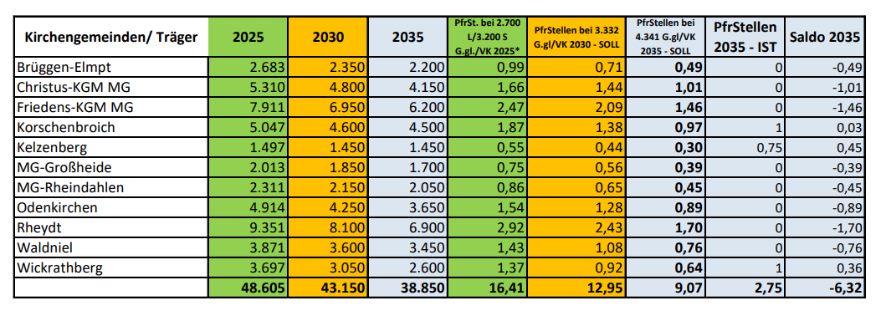
Region West
1. Pfarrstellenentwicklung
2025 - 2035

Slide 5
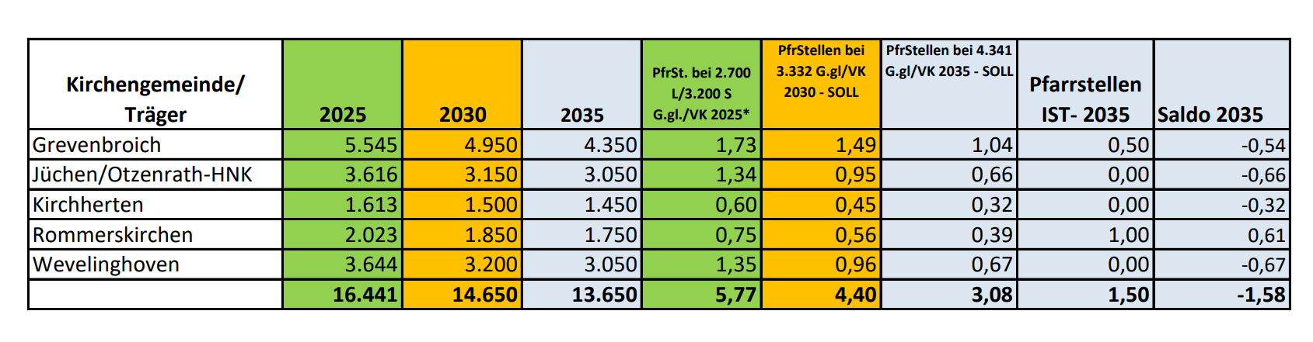
Region Süd
1. Pfarrstellenentwicklung
2025 - 2035

Slide 6
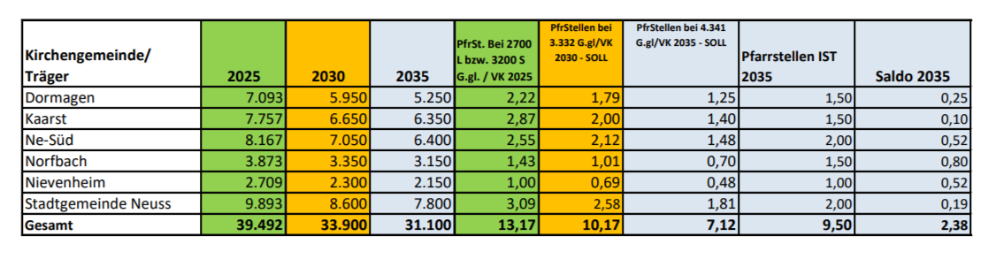
Region Ost
1. Pfarrstellenentwicklung
2025 - 2035

Slide 7
2.1 Kirchensteueraufkommen 2019 – 2029 im Vergleich zum Verbraucherpreisindex
Basisjahr für den Vergleich = 2019
Aktuelle Inflationsrate 2,1%
Schätzwert der Inflationsrate ab 2026 2%
Die Landeskirche rechnet mit einer Steigerung des KiSt.-Aufkommens von einem Prozent pro Jahr bis 2030
Überproportionale Steigerung des VPI im Vergleich zum Bruttokirchensteueraufkommen
Steigende Preise und Inflation mindern die reale Kaufkraft aus den KiSt.-Einnahmen
Notes:
Strukturprozesse längst Realität (Regionenabsprachen für Personal, Pfarrstellenreduzierung einhergehend mit Gebäudereduzierung)
Steigende BPK (2025 – 2026 5,8%)
Usw.
Höchstes und niedrigstes Jahresaufkommen erwähnen (KiSt.-Bruttoaufkommen)

Slide 8
2.2 Auswirkungen auf die Haushalte der Kirchengemeinden am Beispiel einer Kirchengemeinde
Annahme: keine strukturelle Veränderung, also gleichbleibender Stellen- und Gebäudebestand am Beispiel einer Kirchengemeinde
Zeitraum 2025 – 2035
Verschiedene (einfache) Szenarien:
  1% Steigerung Erträge bei
  2% Steigerung der Aufwendungen
  0,5% Steigerung Erträge bei
  2,5% Steigerung Aufwendungen
  0,2% Steigerung Erträge bei
  3,5% Steigerung Aufwendungen

Slide 9
2.2 Auswirkungen auf die Haushalte der Kirchengemeinden am Beispiel einer Kirchengemeinde
Ausgangslage ~100T € Haushaltsüberschuss 2025
  Bei Erträgen in Höhe von 2,1 Millionen € und
  Aufwendungen in Höhe von 2 Millionen €
Je nach Szenario unterschiedliche Kippunkte in den defizitären Bereich:
  2030 // 2028 // 2027
Eigenkapitalverzehr (Rücklagen & Vorträge) je nach Szenario bis einschließlich 2035:
  -167T € // -1,4 Millionen € // -3,1 Millionen €
Vollständiger Eigenkapitalverzehr (Rücklagen & Vorträge) bei einem Bestand von 4,5 Millionen €
  > 2045 // 2040 // 2036

Slide 10
3.1 Instandhaltungsstau der Gebäude für den gesamten Kirchenkreis
Die Berechnungen zur Instandhaltung erfolgten durch die Prokiba GmbH
  Grundlage unter anderem Bauteilbewertung durch Danielzik GmbH
Bewertet wurden Gebäude, die rein kirchlich genutzt werden:
  Kirchen, Gemeindezentren, Kindergärten
Der Instandhaltungsstau ist ein Indikator für den Wertverlust eines Gebäudes und umfasst nicht die energetische Sanierung
Beispiele für unterlassene Instandhaltung sind:
  Malerarbeiten, Stuckateurarbeiten, Ausbesserungen bzw. Modernisierung an einzelnen Gewerken wie z.B. Elektrik, Wasserinstallation, Fenster, Dach usw.
Instandhaltungsstau gesamt: 77.115.600 €
(IHP p.a. 3,4 Millionen €)
Zum Vergleich:
Geldvermögen im Kirchenkreis ca. 55 Millionen €
Notes:
Wie verändert sich Grafik Folie 9, wenn anteilige Instandhaltung mit einfließen würde
95% der Gebäude „leicht schadhaft“ = 30 – 60 Jahre alte Bauteile = zu beheben in 5 – 20 Jahren

Slide 11
3.2 Energetische Sanierung und deren indikative Kosten
Die Berechnungen zur energetischen Sanierung erfolgen nach dem Modell der Prokiba GmbH und bauen auf der Bauteilbewertung auf.
Betrachtet werden dabei die folgenden Bauteile:
  Dach/oberste Geschossdecke
  Gebäudehülle
  Fenster
  Heizung
Auf Grundlage der Beschreibung der Bauteile wird eine Einschätzung vorgenommen, ob das jeweilige Bauteil eines Gebäudes zu sanieren ist
  Ausnahmen stellen historische Kirchen dar, da davon ausgegangen wird, dass keine Maßnahmen im Bereich der Hülle sowie der Fenster erfolgen

Slide 12
3.2 Energetische Sanierung und deren indikative Kosten
Die ermittelten Kosten ersetzen keine Maßnahmenplanung bzw. Kostenschätzung durch einen Architekten oder Fachplaner im Hinblick auf eine energetische Sanierung
Die indikativen Kosten für die energetische Sanierung gesamt betragen 39.578.000 €, davon entfallen auf
  Dach/oberste Geschossdecke: 14.539.000 €
  Gebäudehülle: 6.143.000 €
  Fenster: 7.389.000 €
  Heizung: 11.507.000 €

Slide 13
4. Zusammenfassung
Bis 2035 Halbierung der Pfarrstellen bei gleichzeitig steilem Anstieg der Pfarrstellenpauschale
Steigender Finanzdruck durch sinkende reale Kaufkraft
Kurz- bis mittelfristig zu erwartende strukturelle Defizite in vielen Gemeinden
(Diskrepanz Erträge/Aufwendungen)
Zusätzlicher Finanzdruck auf Grund des Instandhaltungsstaus und der erforderlichen energetischen Sanierung –> Insgesamt 116.693.600 €

